Slide 1
МИНОБРНАУКИ РОССИИ ФЕДЕРАЛЬНОЕ ГОСУДАРСТВЕННОЕ БЮДЖЕТНОЕ
ОБРАЗОВАТЕЛЬНОЕ УЧРЕЖДЕНИЕ ВЫСШЕГО ОБРАЗОВАНИЯ «ВОРОНЕЖСКИЙ
ГОСУДАРСТВЕННЫЙ УНИВЕРСИТЕТ» (ФГБОУ ВО «ВГУ»)
Факультет компьютерных наук
Кафедра программирования и информационных технологий
Сервис для помощи иностранным студентам
Консультант: Ушаков В.А.
Выполнил: Гребенев В. А.

Slide 2

Введение
Количество иностранных студентов в российских университетах постоянно растёт
Иностранные студенты сталкиваются с вопросами об учёбе

Slide 3
Цель и задачи
Разработать многоязычную систему поддержки иностранных студентов, включающую Telegram-бота, веб-приложение и административную панель

Slide 4
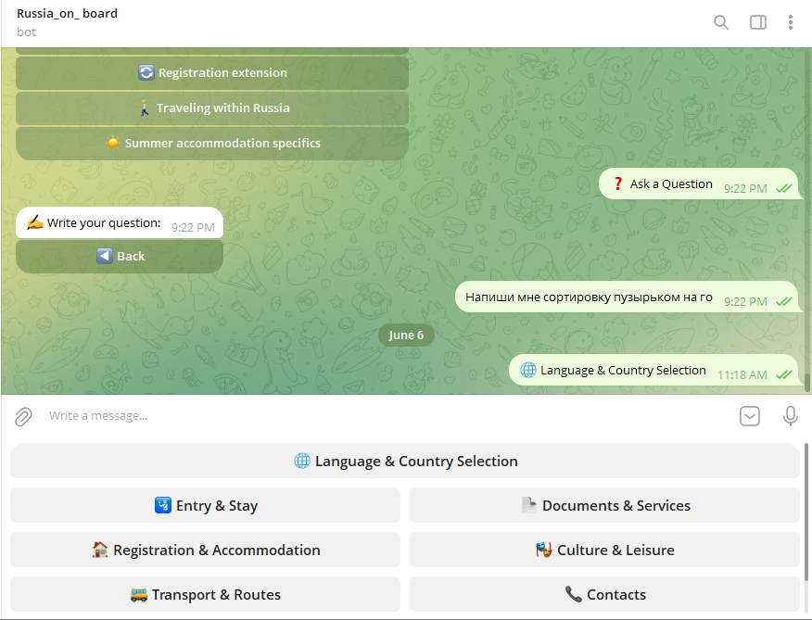
Анализ аналогов — Russia_on_board
Выявленные недостатки
Платная модель — ограничивает доступность для студентов
Бот не функционирует на момент написания работы
Только Telegram — нет веб-интерфейса, снижает охват

Slide 5
Технологический стек
Бэкенд
Java 21 + Spring Boot 3
Spring Cloud Gateway (API Gateway)
Spring MVC (Core Service)
Telegram Bot API (tg-bot-service)
JWT-аутентификация
Хранение данных
MongoDB (основная база данных)
Redis (сессии бота, кеш)
Фронтенд
React 19 + TypeScript
Vite (сборщик)
Tiptap 3 (rich-text редактор)
Инфраструктура
Docker + Docker Compose
IBM Semeru Runtimes (OpenJ9 JVM)
Gradle 9

Slide 6
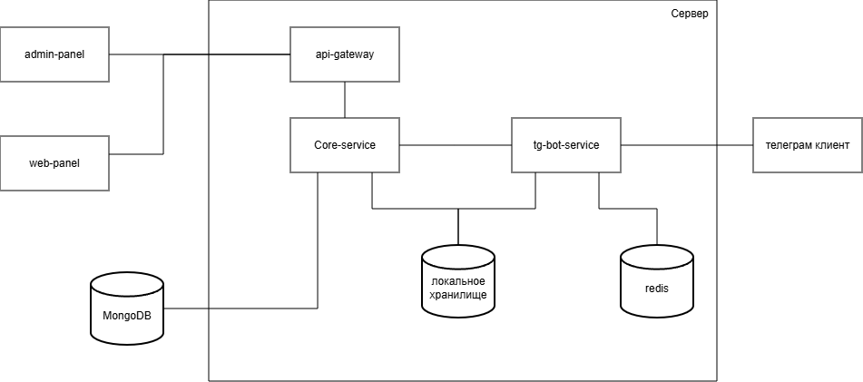
Архитектура системы

Slide 7
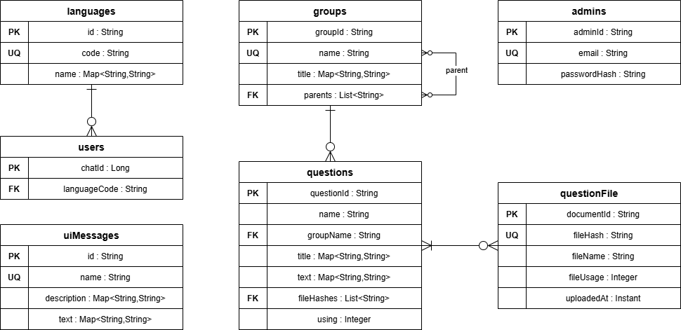
Модель данных (MongoDB)

Slide 8

API Gateway
Единая точка входа для всех запросов
Фильтр AuthorizationHeaderFilter для админ-эндпоинтов
Маршруты: /api/** защищен, /admin, /app, /bot — публичны

Slide 9
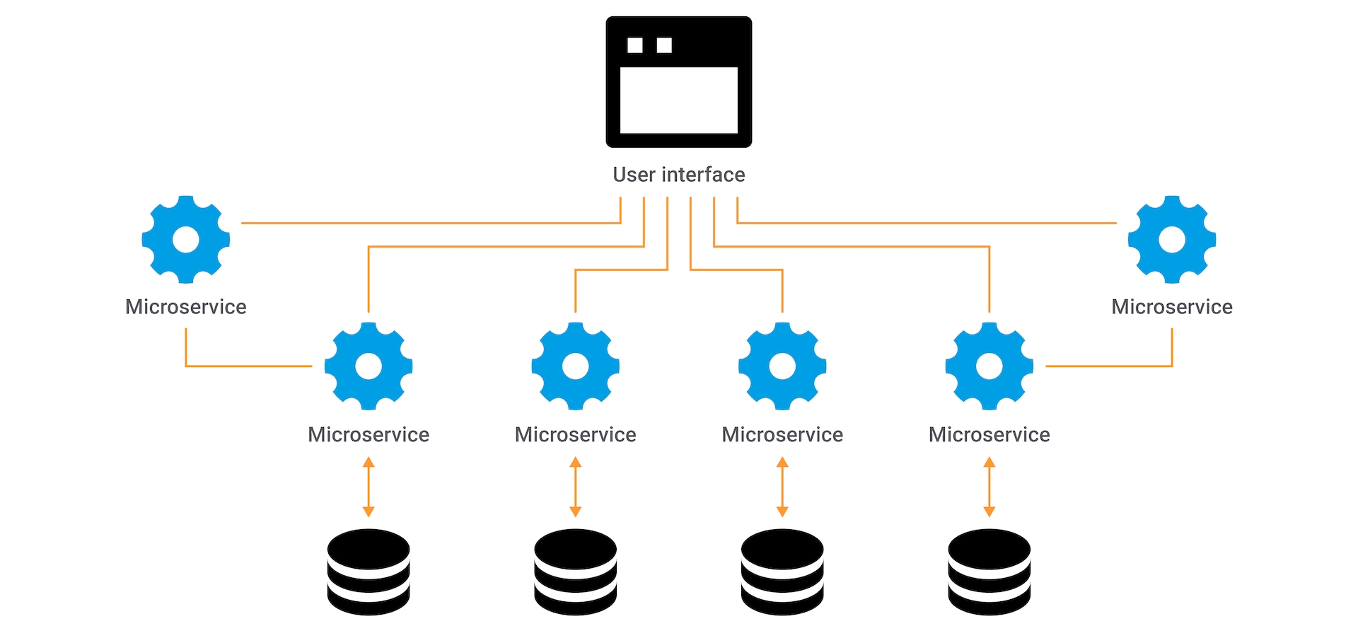
Core Service
Центральный компонент
чтение групп, вопросов, файлов
CRUD разделов, вопросов, языков, статистика

Slide 10
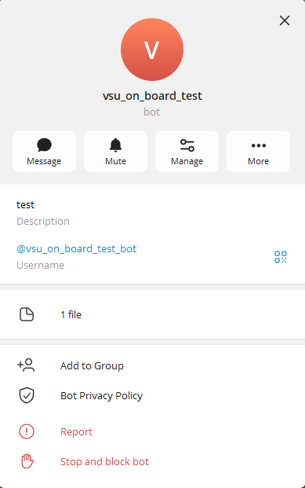
Сервис Telegram-бота
Группы состояний botState:
LISTEN: ожидание ответа пользователя
ANSWER: отправка сообщения пользователю
DELETE: удаление старого сообщения
Группа MessageState
Определяет тип передаваемого/ожидаемого сообщения
Глобальные состояния (MainMenuState):
Обрабатываются всегда: возврат в главное меню, смена языка

Slide 11
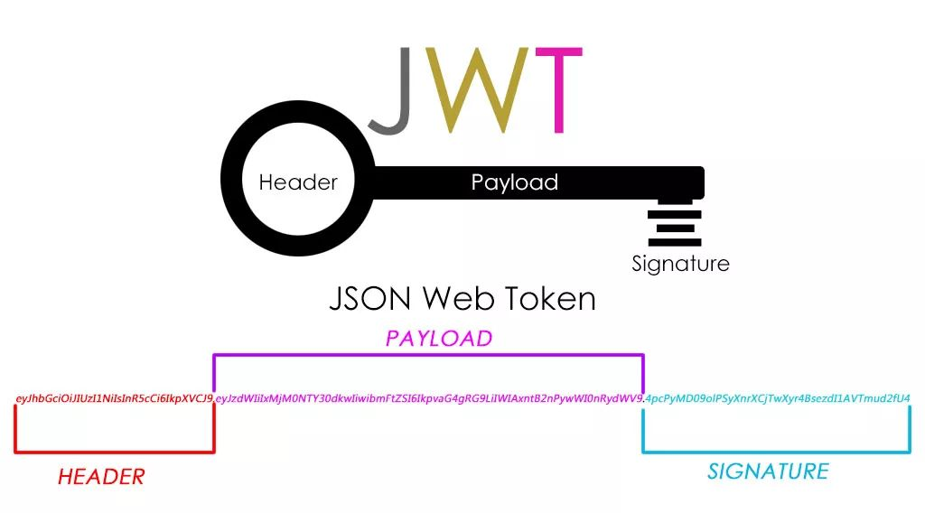
Безопасность
Для аутентицикации используется JWT-токены (RSA-256)
Хэширование паролей через BCrypt

Slide 12





Поддержка языков
Русский
Английский
Французский
Испанский
Китайский

Slide 13

Хранилище файлов
В системе можно хранить документы
Дедупликация
Каждый сервис имеет доступ к файлам

Slide 14
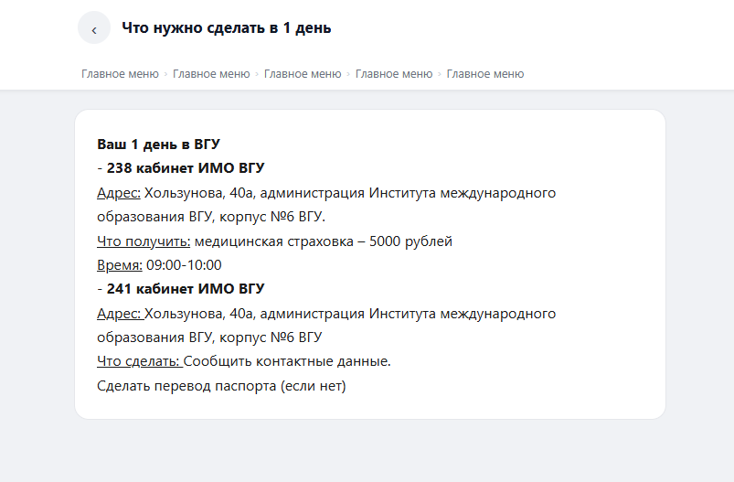
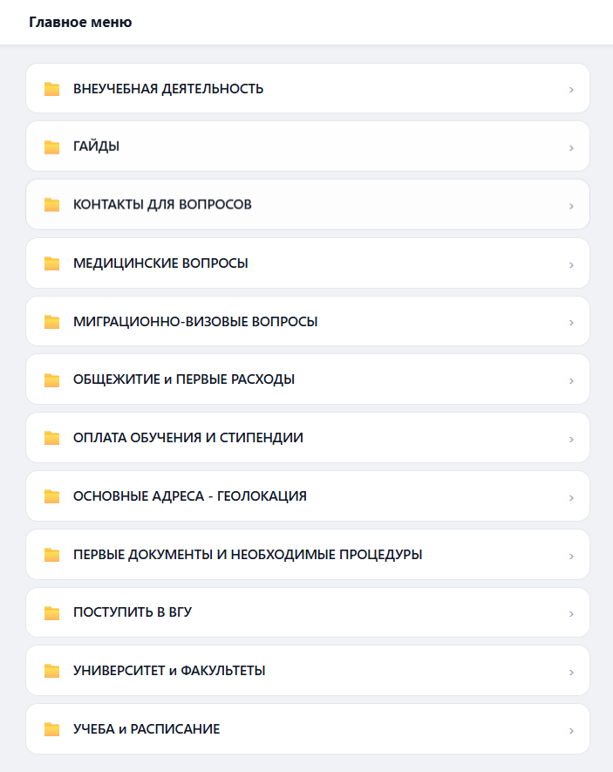
Пользовательское веб-приложение

Slide 15
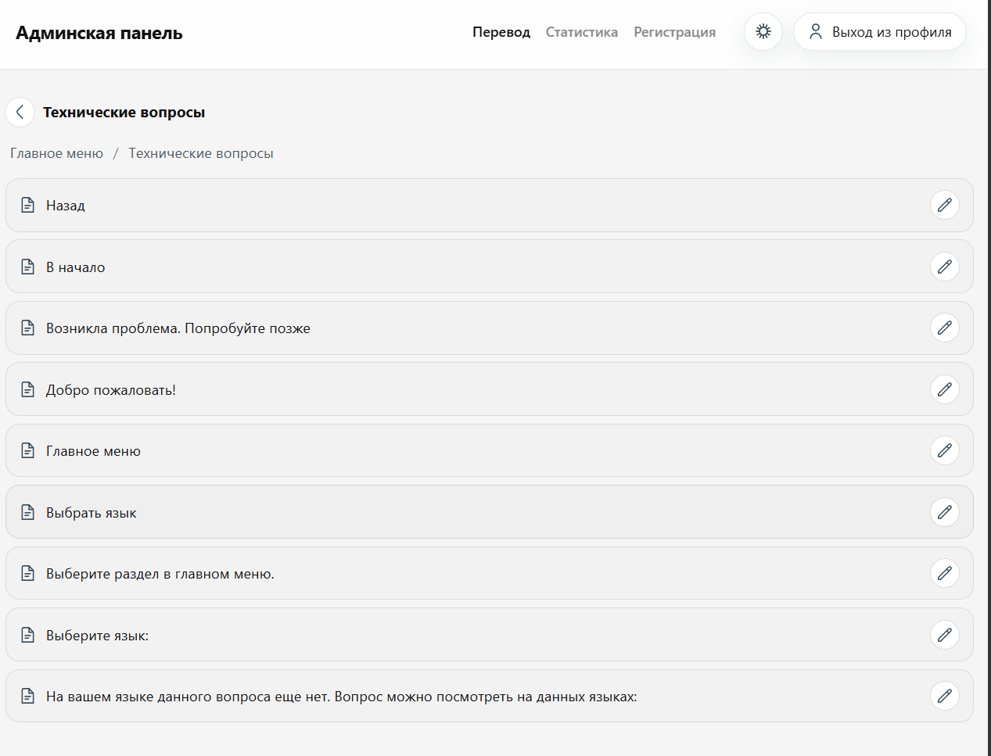
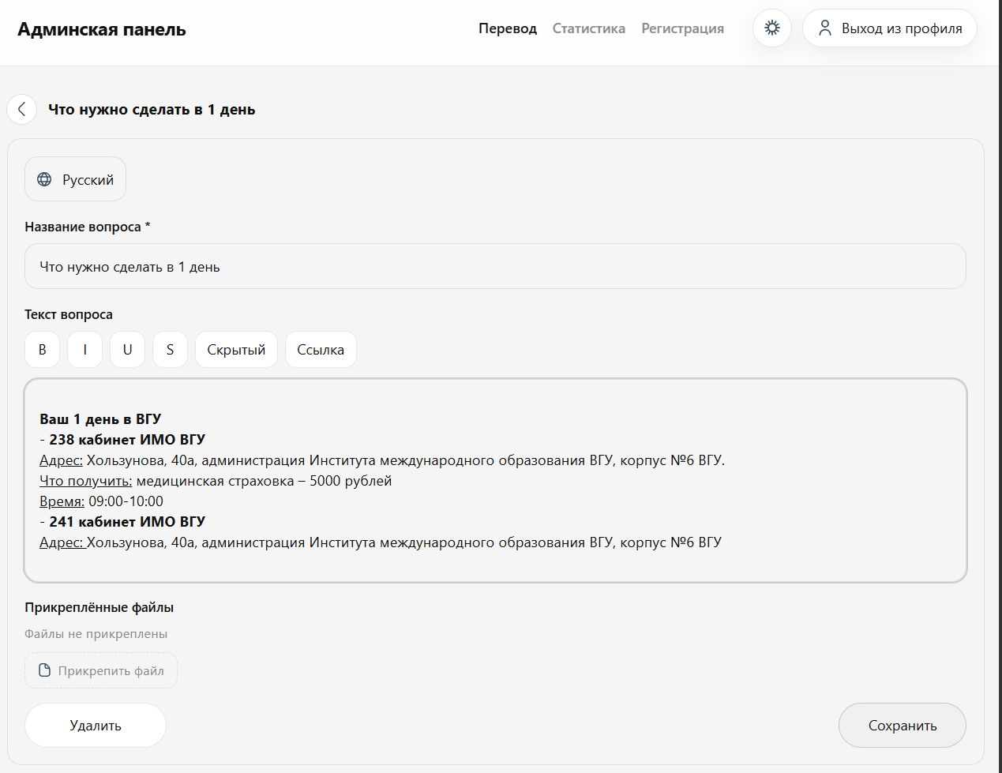
Административная панель

Slide 16
Заключение
Была разработана многоязычная система поддержки иностранных студентов.
Были созданы Telegram-бот, веб-приложение и административная панель.

